Slide 1
图灵机的工作原理
2016-10-5
周庆国 zhouqg@lzu.edu.cn
狄长艳 dizhy@lzu.edu.cn

Slide 2
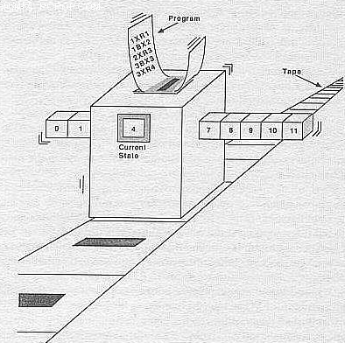
图灵机
图灵机的组成
一条双向都可无限延长的被分为一个个小方块的存储带；
一个有限状态控制器
一个读写磁头组成
Notes:
用机器来模拟人们用纸笔进行数学运算的过程，他把这样的过程看作下列两种简单的动作：
在纸上写上或擦除某个符号；
把注意力从纸的一个位置移动到另一个位置；
而在每个阶段，人要决定下一步的动作，依赖于 (a) 此人当前所关注的纸上某个位置的符号和（b) 此人当前思维的状态。
为了模拟人的这种运算过程，图灵构造出一台假想的机器，该机器由以下几个部分组成：
1）有一条无限长的纸带，纸带分成了一个一个的小方格；
2）有一个机器头在纸带上移来移去。
3）机器头有一组内部状态
4）还有一些固定的程序。
在每个时刻，机器头都要从当前纸带上读入一个方格信息，然后结合自己的内部状态查找程序表，根据程序输出信息到纸带方格上，并转换自己的内部状态，然后进行移动。

Slide 3

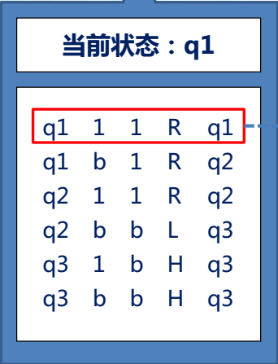
图灵机的工作原理：1+1=10
1
1
<q,b,a,m,q'>
q1 1 1 R q1
q1 b b R q2
q2 1 b L q3
q3 b 0 H q3
机器转入的状态
当前机器状态
当前读入符号
当前写入符号
读写头的动作
Notes:
计算的方法：输入（q,b)--程序表--输出（a,m,q’）

Slide 4
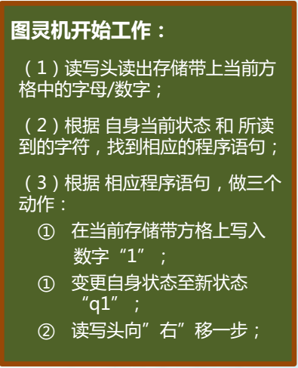
1
1
q1 1 1 R q1
q1 b b R q2
q2 1 b L q3
q3 b 0 H q3

Slide 5

1
1
q1 1 1 R q1
q1 b b R q2
q2 1 b L q3
q3 b 0 H q3

Slide 6
1
1
q2
q1 1 1 R q1
q1 b b R q2
q2 1 b L q3
q3 b 0 H q3

Slide 7
1
0
q3
q1 1 1 R q1
q1 b b R q2
q2 1 b L q3
q3 b 0 H q3
成功停机
Notes:
爱因斯坦有一句话：“只要你客观的观察这个世界，你就会发现，它是如此简单，以至于就像我们想象的一样。” 简洁和普适是科学追求的目标。

Slide 8
停机问题
是否存在一个程序，可以判断其他任何程序是死循环，还是可以停机？
费马大定理：
Notes:
停机问题如果有解，数学家就可以下班了。
比如：费马定理：存在满足这个方程的自然数集合吗？，费马大定理是17世纪法国数学家费马写在丢翻图的代数一书的空白处，宣称永远不可能被满足，而且，他知道如何证明，只是这里空白太小，写不下了，但是迄今为止无人能证，也无人能说出反例。
如果有停机程序，那么一切就简单，我们可以设计自然数穷举循环的程序，让方程跑遍所有的4字组，直到方程满足就停下来，如果我们可以知道这个程序永远不能停下来，还是能够停下来，问题就解决了。
可以用类似的办法解决很多数学问题：哥德巴赫猜想，断言任何比2大的偶数都是两素数之和。
康托尔对角线删除法===除了证明停机问题，还可以证明，分数、自然数和整数一样多，实数比自然数多

Slide 9
结束语
开启欣赏科学之美的眼睛。
保持一颗天真的心。
大学的意义在于让你看到一个不一样的世界。
Notes:
如果说曾经你们是在老师和父母的督促下，才选择学习知识；现在我要告诉你们的是科学本身的魅力。
给你一双欣赏的眼睛，从另外一个角度看待知识、研究和学习。
知乎上有一个问题，除了酒肉色，人生还有什么意义。我想这也可能是你们这个时候的困惑。答案中给出了这么一个故事。
克莱研究所在千禧年悬赏了数学界七大难题，在100年之内，每解决一个奖励100万美元。集齐七个难题，可以召唤出上帝。沃尔夫凯勒是百年前的一个德国土豪。他曾经苦恋某美女，令美女十分感动，然后拒绝了他。在集齐十张好人卡之后，小沃感到生亦何欢，决定自杀。 大家都知道德国人的严谨，于是小沃精心制定了自杀计划，准备了一把手枪，拟定于某月某日零点钟声响起之际，离开这个世界。在此之前他要处理一些生意上的事情，立好遗嘱，给每位亲友寄出一封告别信。 大家也都知道德国人的高效，所以小沃在钟声响起之前就搞定了所有事情。剩下几个小时百无聊赖，他便翻出一本书来看。 这本书上刊载了一篇库默尔的数学论文，证明为什么柯西和拉梅证明不了费马大定理。在零点钟声即将敲响的那一刻，数学系毕业的小沃忽然发现，库默尔的证明是有逻辑错误的！于是他一直演算到天亮，终于帮库默尔补上了这个漏洞。小沃欣喜若狂，顿时感觉美女和财富都是浮云，决定不再自杀，并捐出10万马克悬赏第一个证明费马大定理的人。1908年的十万马克，你们感受一下。 后来库默尔的论文就成为数学爱好者的自杀必读。 如果读完还没找到漏洞，那你就真的可以去死了。
如果你想要什么，那么请首先让你自己和他匹配的能力，东西不是求来的，而是你自己赚来的。少点功力，多点天真。
稳扎稳打。孩童的天真是人类探秘世界的原始且最有力的能源。
你所有的运气都是有标价的，就如同一个故事中说的，神给我一个穿越的能力，我希望可以穿越回古代，成为一个有权有势，富可敌国的人，结果醒来发现自己成了和珅，外面管家来报，和大人，皇帝驾崩了。

Slide 10
作业
用刚才的图灵规则尝试编程计算3+5=8。
如何证明实数比整数数量多？
阅读内容：《有这么多人吃不上饭 为什么还要探索宇宙？》
Notes:
1970年，赞比亚修女 Mary Jucunda 给 Ernst Stuhlinger 博士写了一封信，他因在火星之旅工程中的原创性研究，成为 NASA(美国航空航天局)Marshall 太空航行中心的科学副总监。信中，Mary Jucunda 修女问道：目前地球上还有这么多小孩子吃不上饭，他怎么能舍得为远在火星的项目花费数十亿美元。

